Slide 1
Våga prata om psykisk ohälsa!
Susanne Tell - Samordnare

Slide 2
Hjärnkoll sedan 2009!
2009-2014 var Hjärnkoll en nationell kampanj som drevs av Myndigheten för delaktighet, MFD, och Nationell Samverkan för Psykisk Hälsa, NSPH.
Sedan 2015 är vi Riksförbundet Hjärnkoll. Bakom oss står de 13 patient-, brukar- och anhörig-organisationerna i NSPH.
Notes:
Patient-, brukar- och anhörigorganisationerna i NSPH är: Frisk & Fri, FMN – Föräldraföreningen mot narkotika, Riksförbundet Attention, Riksförbundet Balans, RFHL - Riksförbundet för Rättigheter, Frigörelse, Hälsa, Likabehandling, RSMH - Riksförbundet för Social och Mental Hälsa, SHEDO, Schizofreniförbundet, SPES - Riksförbundet för SuicidPrevention och Efterlevandes stöd, Svenska OCD-förbundet, Sveriges Fontänhus, ÅSS - Svenska ångestsyndromsällskapet.
Riksförbundet Hjärnkoll har också 11 regionala föreningar runtom i landet.

Slide 3
Hjärnkolls vision och mål
Vision:
Alla ska ha samma rättigheter och möjligheter oavsett psykiska olikheter
Mål:
Öka öppenheten kring och kunskapen om psykisk ohälsa
Förändra negativa attityder till människor med psykisk ohälsa
Minska diskrimineringen av människor som lever med psykisk ohälsa

Slide 4
Ambassadörer
Styrning och
ekonomi
Supporters
Projekt: Seniorsatsning
Regionala
samordnare
Projekt: Den egna berättelsen
14 regionala föreningar
Riksförbundet Hjärnkoll
Notes:
Om Hjärnkoll
Hjärnkoll startade som en kampanj 2009. Det var myndigheten Handisam (nuvarande Myndigheten för delaktighet MFD) som fick i uppdrag att öka kunskapen och förändra attityderna kring psykisk ohälsa genom att låta personer med egen erfarenhet berätta om denna. Kampanjen genomfördes tillsammans med nätverket NSPH (Nationell Samverkan för Psykisk Hälsa) fram till december 2014. Under kampanjen fanns ca 350 aktiva ambassadörer som spred sin berättelse runt om i landet. I dagsläget är antalet aktiva ambassadörer cirka 250
Ambassadörernas arbete visade sig bidra till att attityderna kring psykiska ohälsa förbättrades och man var mån om att verksamheten skulle få en fortsättning. Sedan några år är Hjärnkoll ett riksförbund och runt om landet finns 13 regionala föreningar som driver Hjärnkollverksamhet och dit ambassadörer och supporters är knutna. Varje regional förening har en eller flera samordnare som driver det regionala arbetet och coachar ambassadörer och supporters. Samordnaren bjuder in till träffar för att fortbilda ambassadörerna i regionen. Samordnaren jobbar även med marknadsföring av Hjärnkoll och knyter kontakter med viktiga samarbetspartners/potentiella beställare.
Både regionala föreningar och riksförbundet ansöker om pengar till sin verksamhet hos Socialstyrelsen och har styrelser som bestämmer vad som ska göras.
Ambassadörer
Kärnan i Hjärnkolls verksamhet är ambassadörerna som genom att föreläsa om sin egen berättelse om psykisk ohälsa ökar kunskapen, förändrar attityderna och minskar stigmat. Den som är intresserad av att boka en ambassadör gör en anmälan via Hjärnkolls hemsida. Ambassadörerna finns registrerade i en databas och när en intresseanmälan kommer in söker personal på Riksförbundet fram den ambassadör som bäst passar beställarens behov. Även den regionala samordnaren matchar fram lämplig ambassadör för uppdrag.
En ambassadör kan föreläsa kring sin egen erfarenhet av psykisk ohälsa eller göra det i egenskap av anhörig till person med psykisk ohälsa. Ambassadören marknadsför sig själv och Hjärnkoll, tar initiativ till olika evenemang och deltar i evenemang som anordnas av Hjärnkoll.
En person som vill bli ambassadör anmäler det till sin lokala förening och om personen bedöms lämplig och det finns behov av fler ambassadörer går den blivande ambassadören en 3-dagarsutbildning. I utbildningen ligger fokus på att skapa sin egen personliga berättelse om psykiska ohälsa för att sedan kunna föreläsa hos företag, i myndigheter, kommun och landsting.
Supporter
En supporter hjälper till vid olika evenemang i regionen och marknadsför Hjärnkoll i olika sammanhang. Den största skillnaden mellan en supporter och en ambassadör är att en supporter inte föreläser om sin erfarenhet av psykisk ohälsa. En supporter finns inte registrerad i Riksförbundets databas utan får uppdrag av sin regionala samordnare.
En supporter erbjuds en endagsutbildning där hen får lära sig vad Hjärnkoll är och öva på att berätta det, reflektera kring sin roll som supporter och träffa en hjärnkollambassadör som berättar om sitt uppdrag och egna berättelse.
Projekt
Såväl Riksförbundet som regionala föreningar kan ansöka om pengar hos ex Arvsfonden eller Folkhälsomyndigheten för att utveckla verksamheten. Riksförbundet Hjärnkoll bedriver två projekt: Den egna berättelsen – om psykisk ohälsa och migration och ”Senior-projektet”. I dessa projekt utbildas ambassadörer med egen erfarenhet av migration och psykiska ohälsa, respektive är senior (har fyllt 60 år) och har erfarenhet av psykisk ohälsa.
Koncepten
I utbildningsboken på sid 10 kan man läsa att Hjärnkoll har två koncept – Etikcafé och Arbetsliv. Dessa koncept togs fram under kampanjtiden och har inte utvecklats sedan dess. Det finns ett 30-tal ambassadörer i landet som vidareutbildats inom koncepten. Efterfrågan på koncepten är låg och inga ytterligare ambassadörer kommer att vidareutbildas för dessa. Under 2019 kommer beslut fattas om koncepten – antingen ska de avvecklas eller utvecklas.

Slide 5
Vad vi gör:
Grunden är föreläsningar med utbildade egenerfarna ambassadörer
Andra uppgifter:
Infobord på konferenser
Arrangera föreläsningar/konferenser/workshops med andra aktörer
Manifestationer – Tillsammanveckan, Cityfestivalen, Medeltidsdagarna
Medverka med inifrånperspektiv i olika arbetsgrupper – ex revidering av riktlinjer, Länsmöten, Länsstyrelsen
Samtalsgrupper för senior
Starta Podd…

Slide 6
Tre av fyra har erfarenhet av psykisk ohälsa, egen eller som anhörig. Många blir diskriminerade.
Det är fortfarande skrämmande med psykisk ohälsa, trots att det är så vanligt.
Rädsla och okunskap gör att människor isolerar sig, och blir isolerade av omgivningen.
Många blir diskriminerade i skolan, arbetslivet, vården, socialtjänsten, äldreomsorgen och i beslut som är avgörande för vilket stöd samhället ska ge.
Notes:
Det finns många fördomar om psykisk ohälsa och rädsla som gör det svårt att prata öppet. Många är rädda för att bli mobbade, diskriminerade, utstötta. Andra, som inte har erfarenhet av psykisk ohälsa, är rädda för att säga fel och göra fel. Men man behöver inte vara experter för att våga prata, och våga fråga, om psykisk ohälsa. Det är viktigt att se människan bakom diagnosen eller tillståndet, för ingen ÄR sin diagnos. Lika lite som någon är sin cancer.

Slide 7
Ökad öppenhet och kunskap förändrar negativa attityder och minskar diskriminering.
Att öka öppenheten om psykisk ohälsa är Hjärnkolls viktigaste uppgift.
Motorn i arbetet är omkring 300 engagerade och kunniga ambassadörer i alla åldrar som föreläser utifrån sina erfarenheter av psykisk ohälsa.
Notes:
Hjärnkolls ambassadörer leder utbildningar, startar diskussioner, arrangerar etikcaféer och mycket annat – på skolor, arbetsplatser, myndigheter och ute i samhället. De syns och hörs också ofta i media. Allt för att visa att psykisk ohälsa inte är något att vara rädd för.

Slide 8
Alla ska ha samma rättigheter och möjligheter, oavsett psykiska olikheter.
Psykisk ohälsa är inget att vara rädd för. Vi har bara olika funktionssätt och vi tjänar alla på att olikheterna tas tillvara, mänskligt och ekonomiskt.
Notes:
Det går att förebygga psykisk ohälsa genom ökad öppenhet och rätt insatser från omgivningen - skola, vård, arbetsliv och samhälle. Stress och utbrändhet är ett sådant exempel. Depression är en av de vanligaste orsakerna för sjukskrivning idag, det kostar enormt mycket i form av personligt lidande och samhällskostnader, men går att förebygga.
Det går också att leva bra och fungerande med rätt stöd från omgivningen och samhället, även om man har psykisk ohälsa.

Slide 9
Samverkan - vi vill vara en resurs i arbetet för psykisk hälsa i Västmanland!

Slide 10
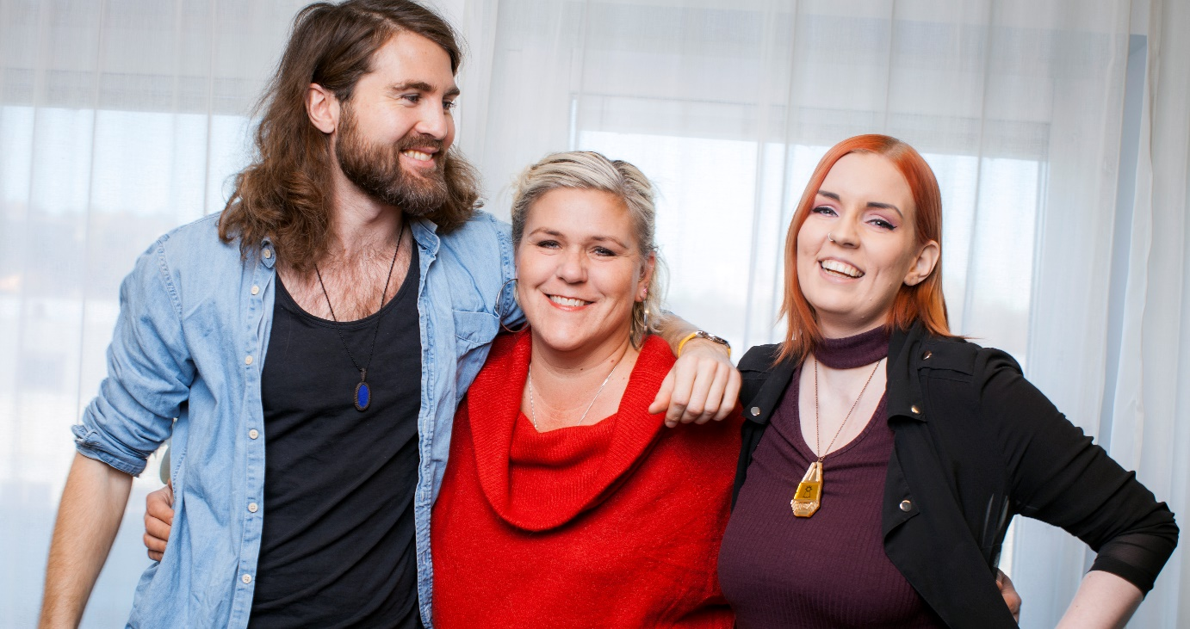
Kontakta oss!
Hjärnkolls ambassadörer föreläser och utbildar utifrån sina egna erfarenheter av psykisk ohälsa, egen eller som anhörig.
Läs mer:
https://vastmanland.hjarnkoll.se
Har du frågor, hör av dig till:
vastmanland@hjarnkoll.se
Notes:
Våra Hjärnkollambassadörer bidrar genom sina berättelser till en djupare förståelse för olika diagnoser och tillstånd, och ger en inblick i vad som har fungerat bra för dem. De berättar både om problem och lösningar. Vi har ambassadörer i alla åldrar och med olika erfarenheter och kan skräddarsy föreläsningar och utbildningar utifrån olika behov genom Hjärnkolls nationella ambassadörsförmedling. Ambassadörerna på bilden heter Ylva Larsson och Johan Boeryd.

